Slide 1
Слайд 1
Отменено с 01.01.2024 г

Slide 2
Слайд 2
- ИНН (поле 60);
- КПП (поле 102);
- Плательщик (поле 8);
- Статус (поле 101) – 02 (!!! вне зависимости от статуса плательщика);
- КБК (поле 104) – ( !!! действующий с 01.01.2023г с учетом 14 знака "1" - налог);
- ОКТМО (поле 105) – указывается 8- значный код по месту учета;
- Налоговый период (поле 107) – (!!! аналогично данным деклараций/расчетов);
- ИНН / КПП получателя (поле 61/ поле 103);
- Получатель (поле 16);
- Назначение платежа (поле 24) .
Обязательные поля при заполнении
Распоряжения в виде уведомления
(или платежного поручения) со статусом «02»:
Отменено с 01.01.2024 г

Slide 3
Слайд 3
Сроки представления уведомлений в 4 квартале 2023 г
НДФЛ
Отчетный период | Срок предоставления уведомления* | Срок уплаты* | При уплате сумм налога, исчисленного и удержанного за период | Код отчетного периода в Уведомлении | Отчетный месяц (поле «107» Распоряжения) | Перечень основных КБК НДФЛ (поле «104» Распоряжения)
4 кв. 2023 | 25.10.2023 | 30.10.2023 | с 23 сентября 2023 по 22 октября 2023 года | 34/01 | МС.10.2023 | 18210102010011000110 18210102070011000110 18210102080011000110 18210102130011000110 18210102140011000110
 | 27.11.2023 | 28.11.2023 | с 23 октября 2023 по 22 ноября 2023 года | 34/02 | МС.11.2023
 | 25.12.2023 | 28.12.2023 | с 23 ноября 2023 по 22 декабря 2023 года | 34/03 | МС.12.2023
Год | 29.12.2023** | 29.12.2023** | с 23 декабря 2023 по 31 декабря 2023 года | 34/4 | ГД.00.2023
* - с учетом выходных и праздничных дней
** - не позднее последнего рабочего дня текущего года

Slide 4
Слайд 4
СТРАХОВЫЕ ВЗНОСЫ
Отчетный период | Срок предоставления уведомления* | Срок уплаты | Период | Код отчетного периода В Уведомлении | Отчетный месяц (поле «107» Распоряжения) | Перечень основных КБК НДФЛ (поле «104» Распоряжения)
4 кв. 2023 | 27.11.2023 | 28.11.2023 | октябрь | 34/01 | МС.10.2023 | 18210201000011000160 18210204010011010160 18210204010011020160 18210204020011010160 18210204020011020160 18210208000061000160 18210209000061000160 18210210000011000160 18210211000011000160
 | 25.12.2023 | 28.12.2023 | ноябрь | 34/02 | МС.11.2023
 | За декабрь в январе 25.01.2024 уведомление по налогу не предоставляется, так как сроки предоставления расчета и уведомления совпадают
* - с учетом выходных и праздничных дней

Slide 5
Слайд 5
Сроки представления уведомлений в 2023г
УСН ЮЛ и ИП,
имущественные налоги ЮЛ
(земельный налог, налог на имущество и транспортный налог)
Отчетный период | Срок предоставления уведомления* | Срок уплаты | Код отчетного периода в Уведомлении | Налоговый период (поле «107» Распоряжения)
1 кв. 2023 | 25.04.2023 | 28.04.2023 | 34/01 | КВ.01.2023
2 кв. 2023 | 25.07.2023 | 28.07.2023 | 34/02 | КВ.02.2023
3 кв. 2023 | 25.10.2023 | 30.10.2023 | 34/03 | КВ.03.2023
*( с учетом выходных и праздничных дней)

Slide 6
Слайд 6
ЕСХН в 2023 году
Отчетный период | Срок предоставления уведомления | Срок уплаты | Код отчетного периода в Уведомлении | Налоговый период (поле «107» Распоряжения)
Полугодие 2023г | 25.07.2023 | 28.07.2023 | 34/02 | КВ.02.2023

Slide 7
Слайд 7
Основные ошибки в уведомлениях
1. Неверно указан налоговый (отчетный) период
2. Неверно указан КБК или ОКТМО либо заполнен КБК, по которому не требуется предоставление Уведомления
3. Уведомление представлено после представления Декларации за этот период или одновременно с декларацией (за исключением Уведомления об исчисленной сумме налога на имущество организаций)
4. Неправильное указание реквизитов в платежке, которая представляется взамен Уведомления
5. Для уточнения суммы следует сдать уточненное уведомление на полную сумму, а не на дельту (разницу) с последним уведомлением по этому же сроку уплаты

Slide 8
Уведомление предоставляется по форме КНД 1110355, утвержденной приказом ФНС России от 02.11.2022
№ЕД -7-8/1047@ «Об утверждении формы, порядка заполнения и формата предоставления уведомления об исчисленных суммах налогов, авансовых платежей по налогам, сборов, страховых взносов в электронной форме»
Слайд 8

Slide 9
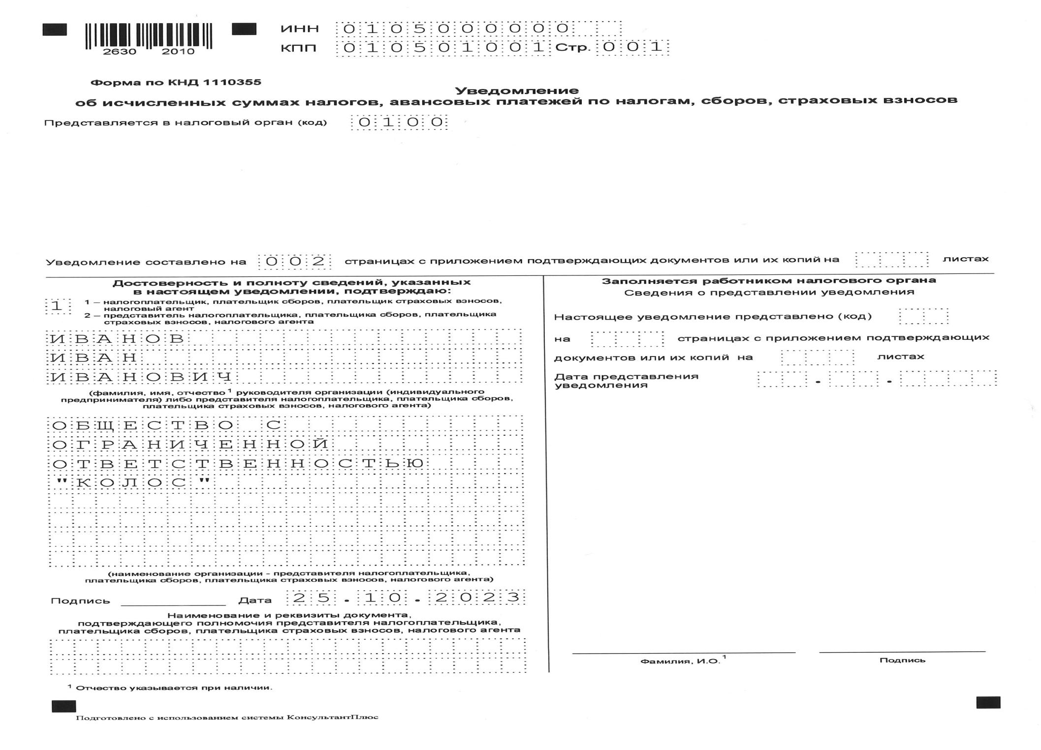
Слайд 9
Пример заполненного Уведомления

Slide 10
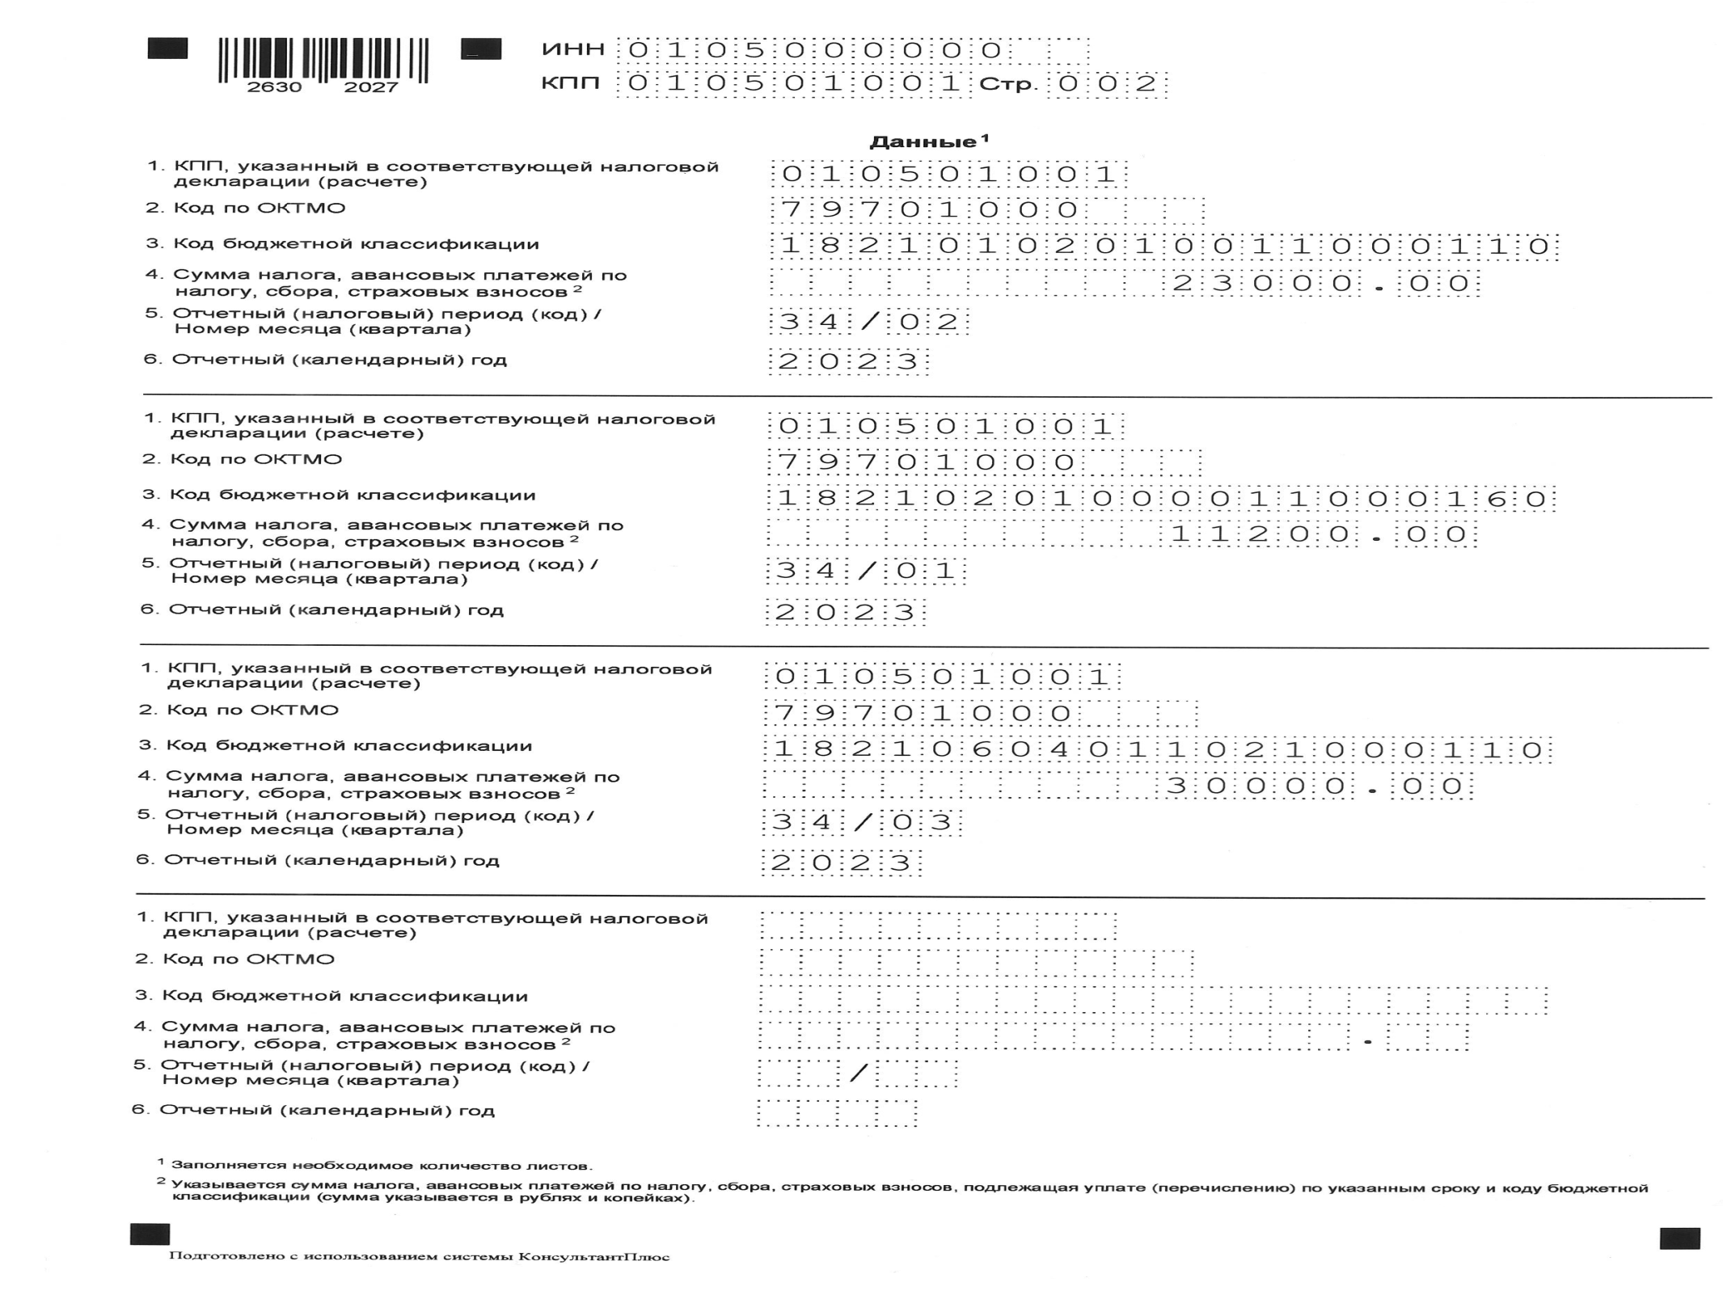
Слайд 10
Образец заполнения по НДФЛ и страховым взносам!
Срок уплаты 28.11.2023

Slide 11
Перечень контрольных соотношений можно найти на официальном сайте ФНС России в карточке проекта ID 01/02/08-23/00141296 приказа ФНС России «Об утверждении перечня контрольных соотношений, свидетельствующих о нарушении порядка заполнения уведомления об исчисленных суммах налогов, авансовых платежей по налогам, сборов, страховых взносов, предусмотренных пунктом 9 статьи 58 Налогового кодекса Российской Федерации» по ссылке: https://regulation.gov.ru/Regulation/Npa/PublicView?npaID=141296#
Слайд 11

Slide 12


Слайд 12
поле «101»
поле «104»

Slide 13
Слайд 13
Основные изменения, в части порядка заполнения и предоставления Уведомлений об исчисленных суммах налогов, авансовых платежей по налогам, сборов, страховых взносов (далее- уведомление), действующие с 1 октября 2023 года. Изменения внесены Федеральным законом от 31 июля 2023 года № 389-ФЗ.
Отмена уведомлений на основании распоряжений на перевод денежных средств со статусом «02»
Введены контрольные соотношения для уведомлений
Уведомления по НДФЛ можно подавать дважды в месяц
Разрешено подавать уведомление по ЕНП с отрицательными значениями
Появилась возможность ИП направлять уведомление, а также заявление о зачёте через личный кабинет с использованием неквалифицированной электронной подписи

